Slide 1

Jhonnatan Enmanuel Orantes Garcia
CLASE # 15
REDES DE COMPUTADORAS 1 SECCIÓN N

Slide 2
FIREWALL

Slide 3
Firewall
La función de un firewall es crear un bloque de seguridad
entre una red privada (nuestra red) y el internet.

Slide 4
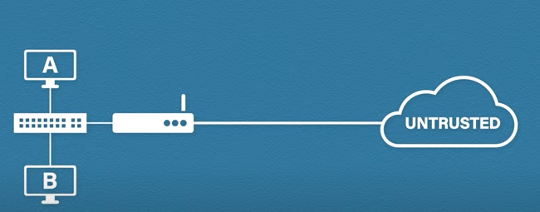

Slide 5
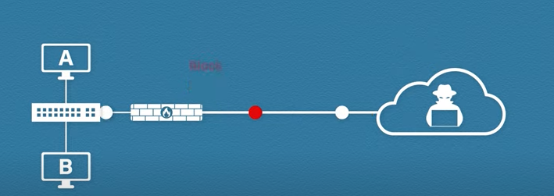

Slide 6
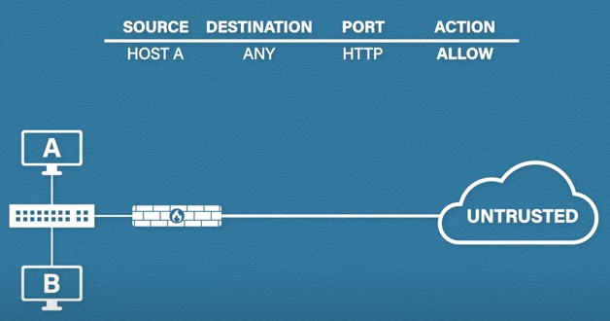

Slide 7
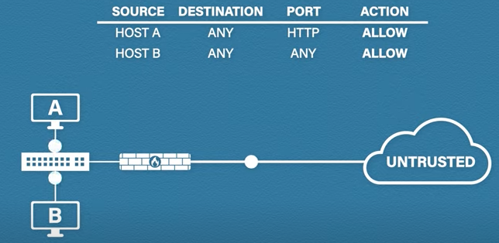

Slide 10
Firewall
StateFull Firewalls: Monitorean conexiones activas. Esto significa que ya que el trafico de salida de la red fue aceptado, el trafico de respuesta será recibido sin problema. Ayudándonos a ya no tener que configurar una regla extra.

Slide 11
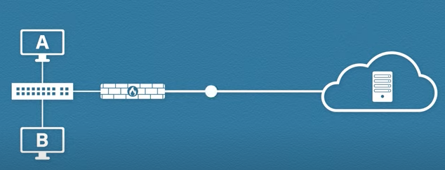

Slide 12
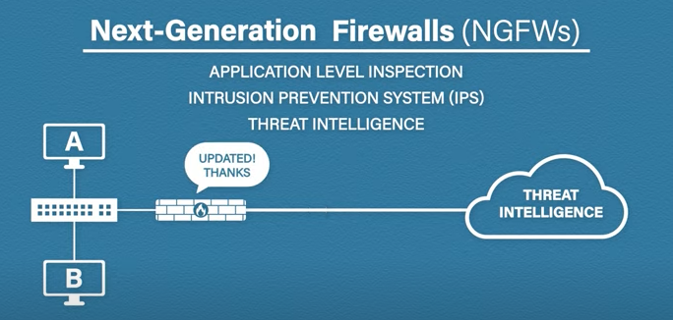
NGFWs (Next Generation Firewalls)

Slide 13
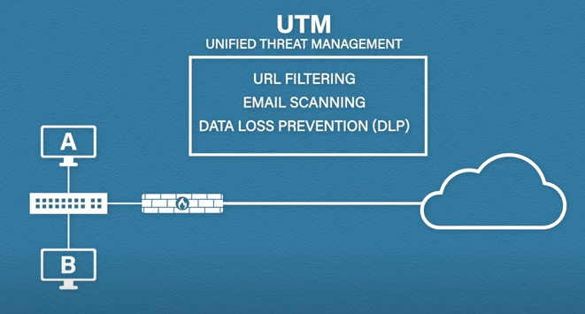
UTM (Unified Threat Management)

Slide 14
ACCESS CONTROL LISTS (ACL)

Slide 15
Access Control Lists (ACLs)
Es una configuración en nuestro router.
Administra el trafico en sus 2 direcciones (entrada y salida).
Le dice a nuestro router que permita o no el trafico.
Esto de acuerdo a los siguientes parámetros:
IP de origen, Mascara de subred de origen
IP de destino, Mascara de subred de destino
También se puede poner los números de puertos, o tipo de protocolos.

Slide 16
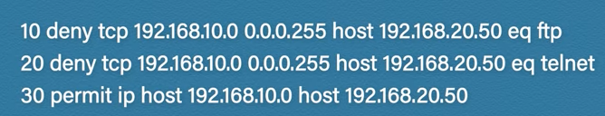

Slide 17

Estos números nos indican el orden de cada una de las reglas.
Hay que ser cuidadoso ya que si las ponemos en un orden incorrecto
Podemos evitar trafico que si queremos y dejar pasar uno que no queremos.

Slide 18
Tipos de ACLs
Standard ACL
Extended ACL
Named ACL

Slide 19
Standard ACL
Usa números de 1-99
Tiene una expansión de números de 1300-1999
Identifica el trafico únicamente de direcciones de origen únicamente.

Slide 20
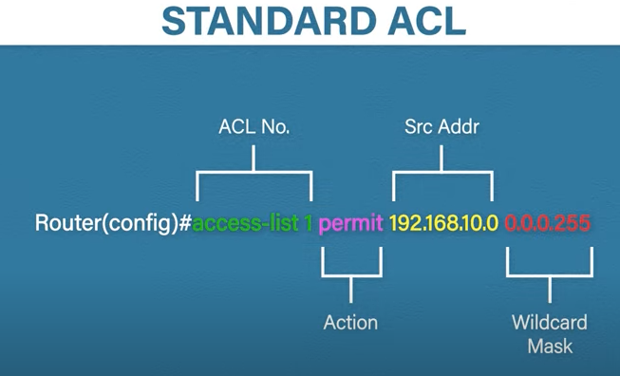
Standard ACL

Slide 21
Extended ACL
Usa números de 100-199
Tiene una expansión de números de 2000-2699
Identifica el trafico de direcciones de origen, destino y protocolos.

Slide 22
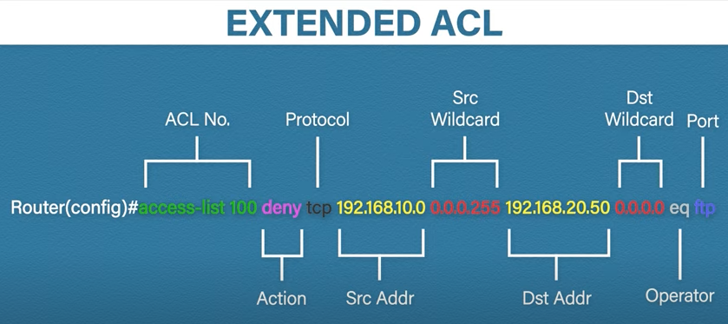
Extended ACL

Slide 23
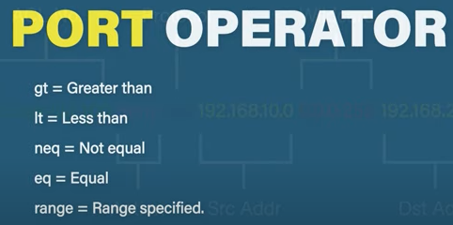
Extended ACL

Slide 24
Named ACL
Permite darle nombres a las ACLs estándar y extendidas, facilitando su administración.

Slide 25
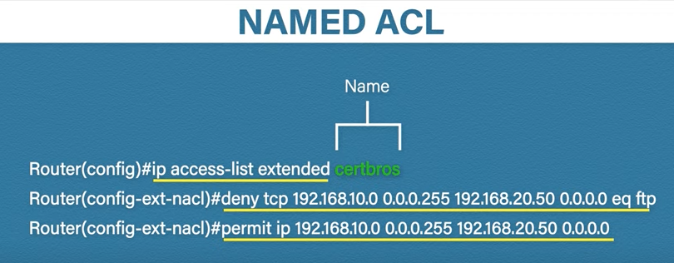
Named ACL

Slide 26
CISCO ASAv

Slide 27
CISCO ASA (Adaptive Security Appliance)
Tiene características como:
Stateful Inspection
Packet Filtering
ACLs
NAT/PAT
SSL
Ipsec VPN

Slide 28
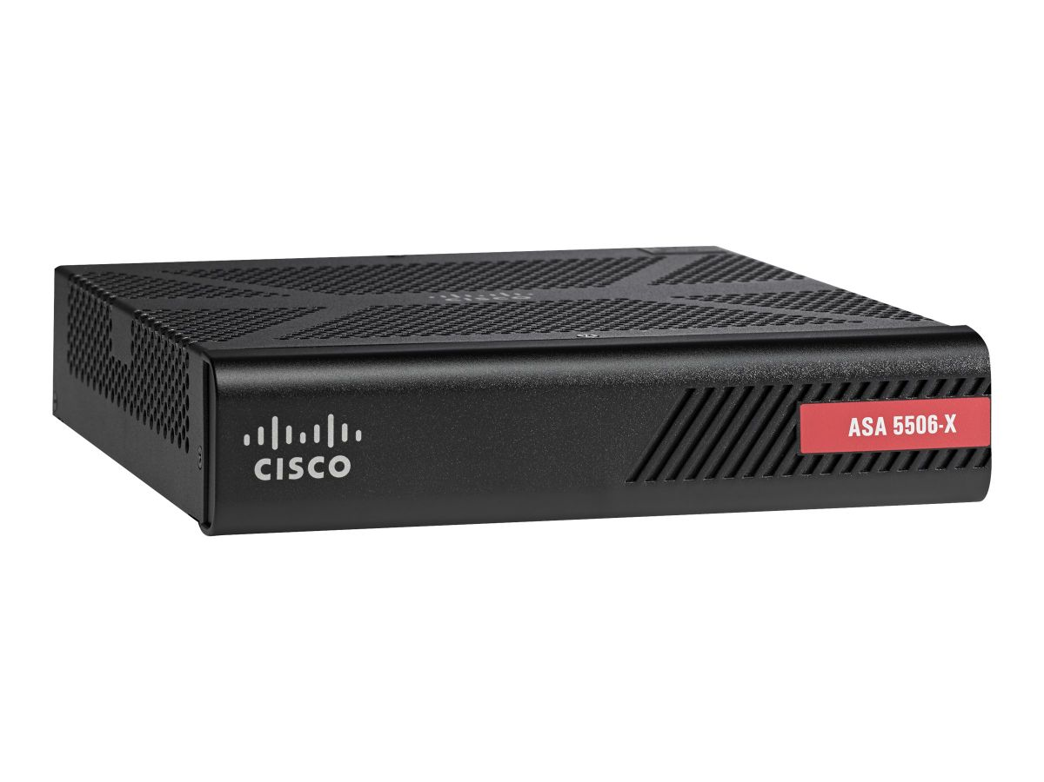
CISCO ASA (Adaptive Security Appliance)

Slide 29
Referencias
(75) What is a Firewall? | Traditional + Next Generation - YouTube
(75) What is a Firewall? - YouTube
(75) Access Control Lists | Cisco CCNA 200-301 - YouTube
(75) Router' ACL- Access Control List - YouTube
(75) MicroNugget: What is Cisco ASA? - YouTube

